Slide 1
Обучение грамоте детей с речевыми нарушениями
Подготовила учитель-логопед Хмелева С.В. МДОУ детского сада № 46 «Машенька» комбинированного вида
Павлово-Посадского муниципального района Московской области
1-я часть

Slide 2
Обучение детей звукослоговому анализу и синтезу

Slide 3
I этап
Развитие фонематического слуха:
- узнавание и различение неречевых звуков;
- узнавание и различение речевых звуков.

Slide 4
Фонематический слух – это особый вид человеческого слуха, позволяющий различать фонемы (звуки) родного языка
Это способность врожденная!

Slide 5
Фонематический слух развивается с помощью Игр: «Что для Вики, что для Вани?» (дифференциация звуков «В», «В`»)

Slide 6
«Синий - зелёный»

Slide 7
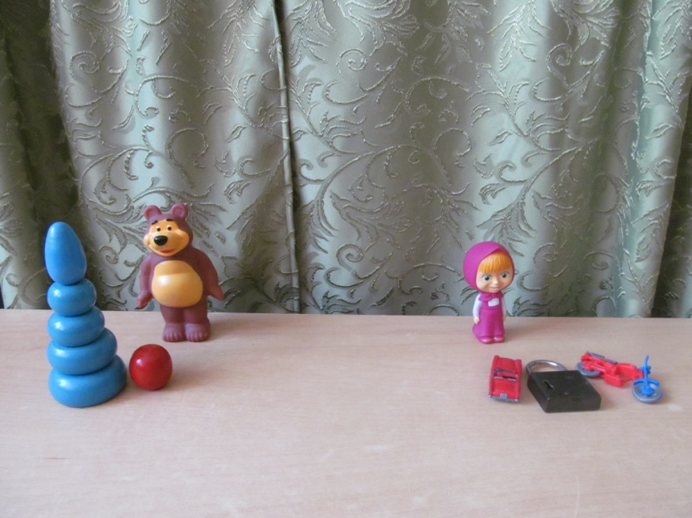
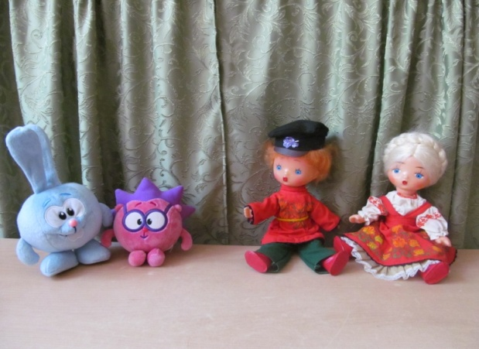
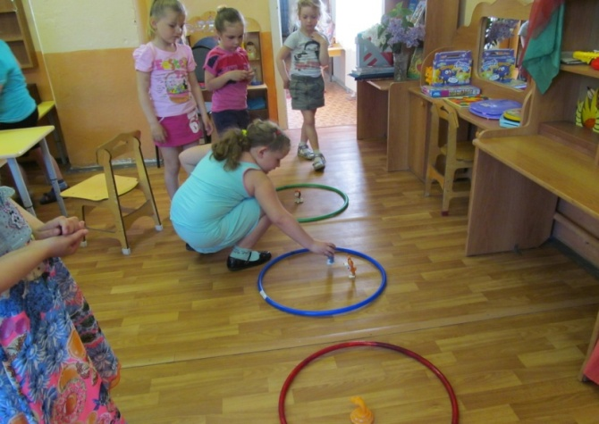
Для выполнения этой задачи я использую следующие пособия:

